Slide 1

PREVISÃO DE RISCO DE INADIMPLÊNCIA COM AUXÍLIO DE DADOS SOCIOECONÔMICOS ROBERTO TEIXEIRA DE OLIVEIRA
PÓS GRADUAÇÃO LATU SENSU EM CIÊNCIA DE DADOS E BIGDATA

Slide 2
Ordem da apresentação
Contextualização do problema
Objetivo do estudo
Coleta das informações e enriquecimento
Insights com a exploratória
Ajuste dos modelos
Avaliação das métricas

Slide 3

Por que análise de crédito?
“Mesmo com alta de juros, empréstimos cresceram 20% em 2021” (Fonte: Veja)
“Endividamento de famílias atinge nível recorde em março de 2022, diz CNC” (Fonte: AgênciaBrasil)

Slide 4

Objetivo do trabalho
Data Challenge Nubank - 2018
“”Ambev, Nubank e Udacity lançam desafio para profissão quente no Brasil” Fonte: Exame
“Objetivo: Encontrar uma modelo que seja capaz de predizer se um cliente se tornará inadimplente

Slide 5



Coleta das informações
Dados de Aquisição
Dados disponibilizados pelo Nubank coletados em repositório público no GitHub
Dados socioeconômicos
Dados referentes ao IDH coletados pelo IBGE e disponibilizados na comunidade Kaggle.

Slide 6
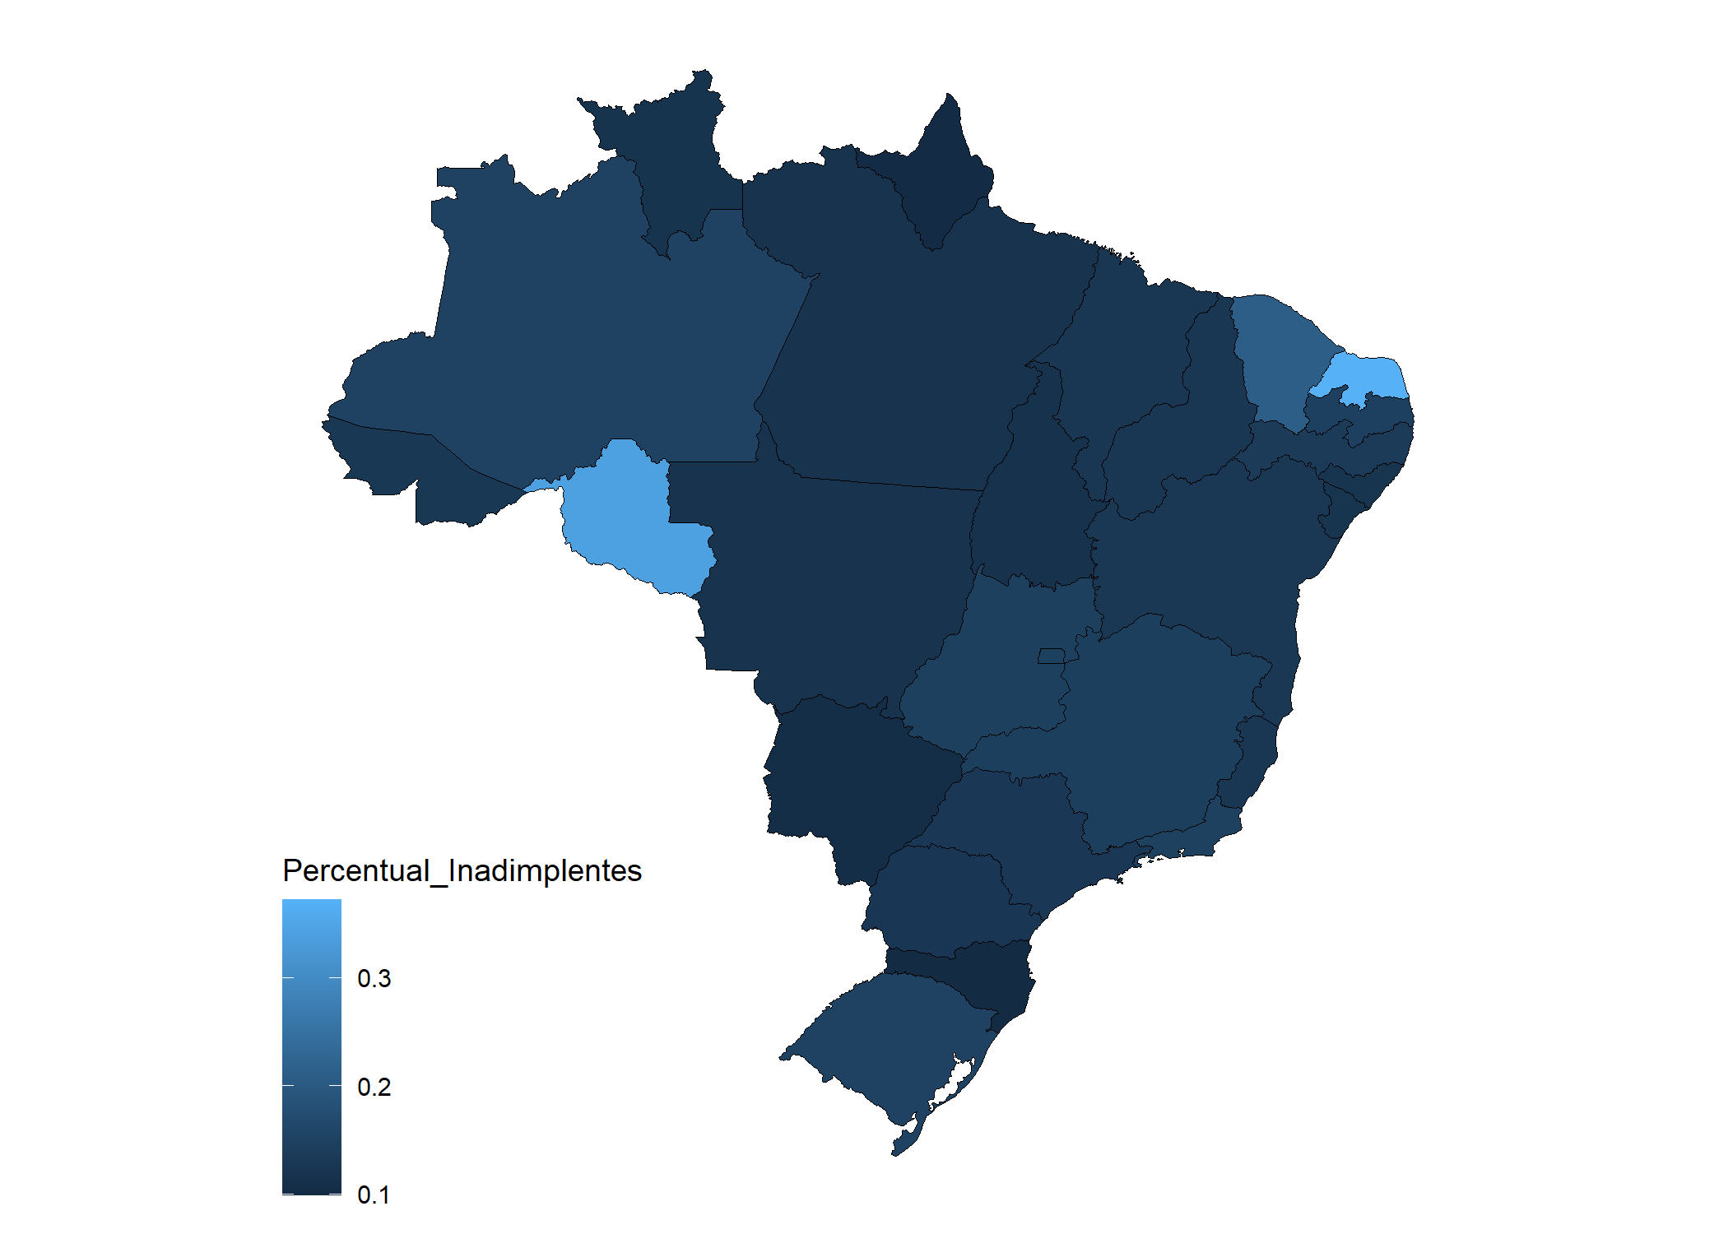
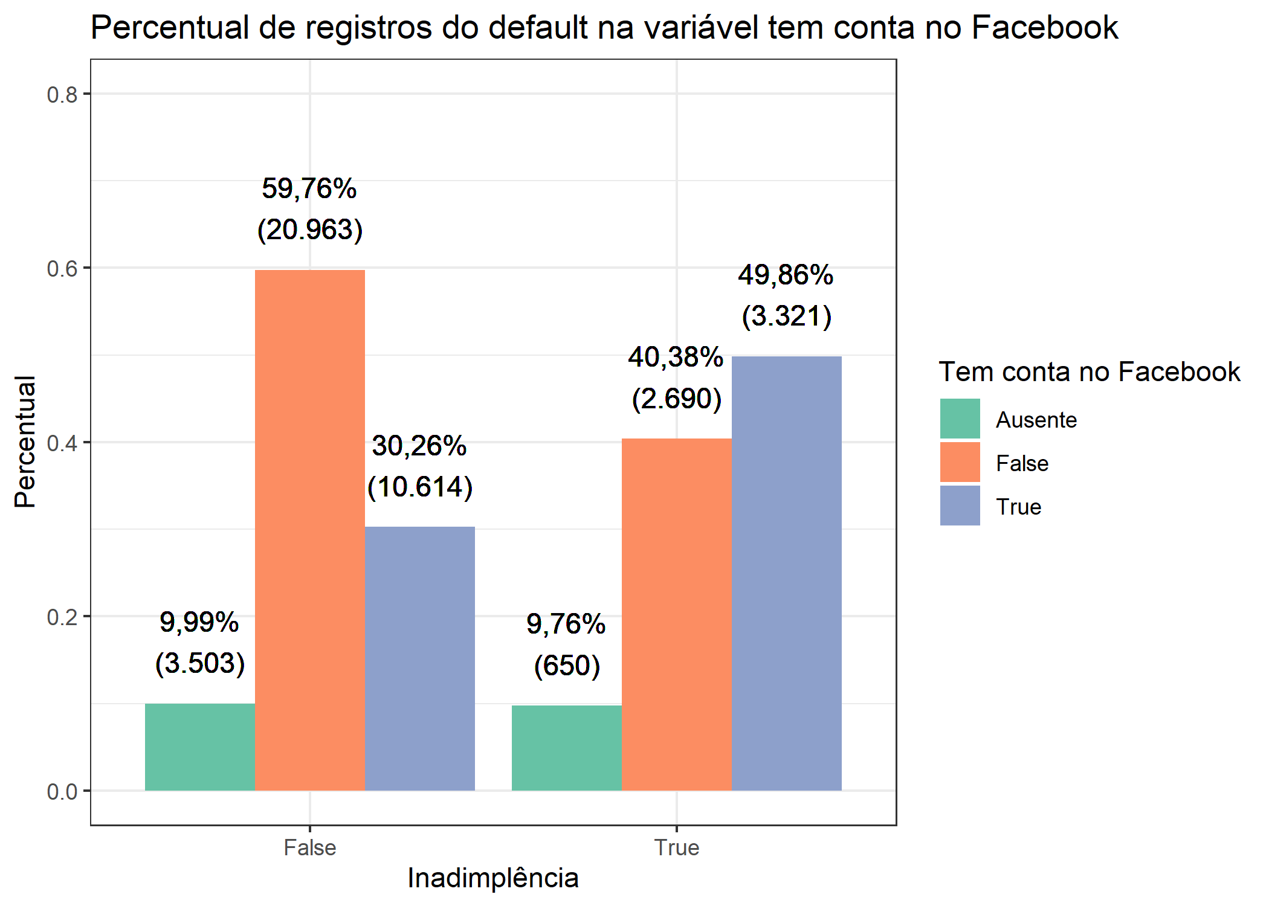
Insights coletados na descritiva

Slide 7
Preparação dos dados
Coleta dados aquisição
Enriquecimento dados Socioeconômicos
Exclusão de registros com target nulo
Criação de novas features
Undersampling na base de treino
Aplicação de OneHotEnconder
Imputação de nulos utilizando valor frequente e mediana
Exclusão de variáveis correlacionadas
Separação de treino 75% e teste 25%

Slide 8


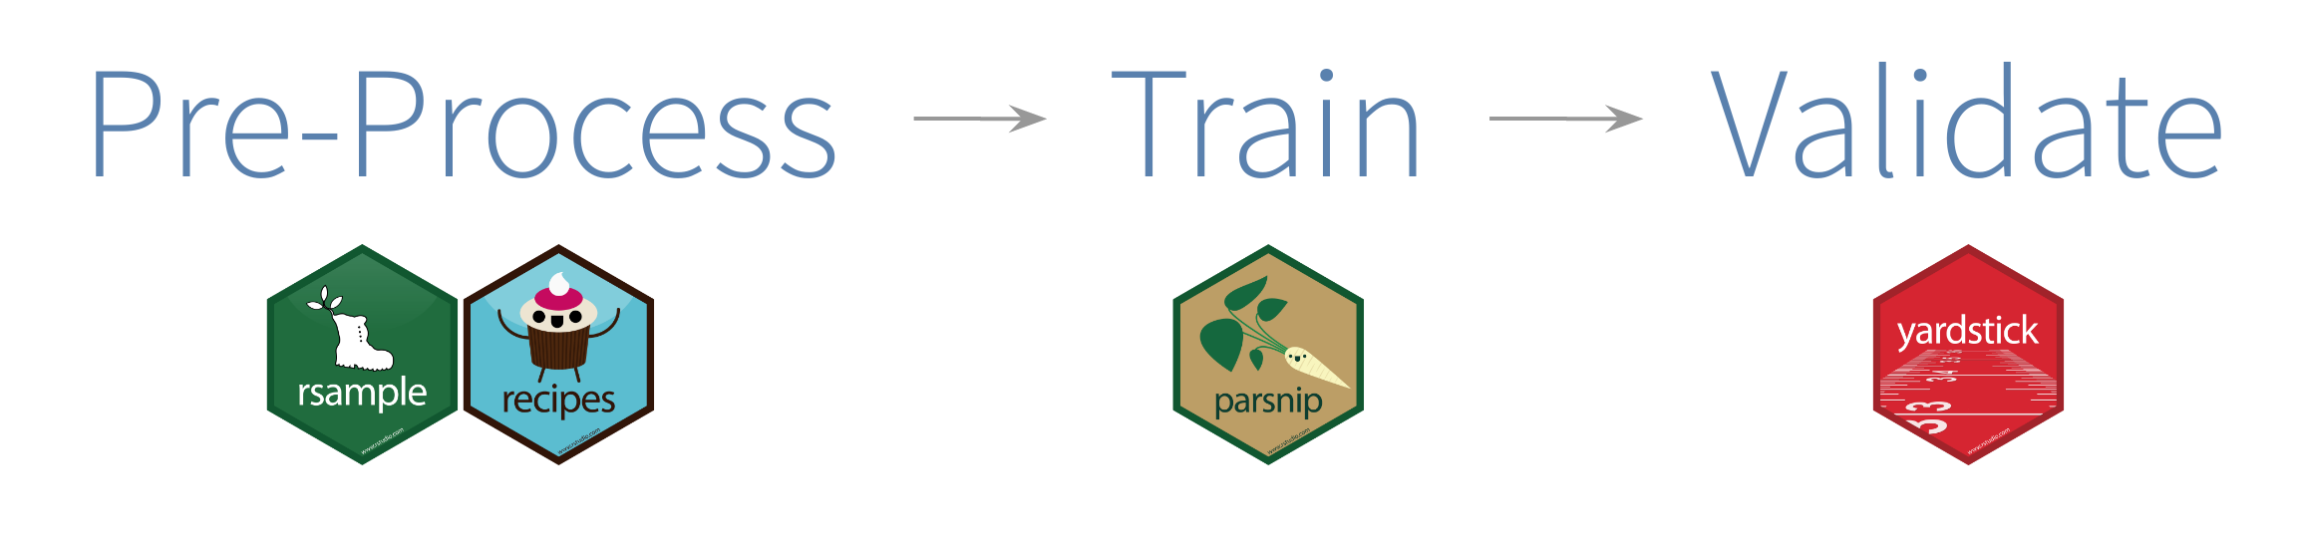
Modelos Ajustados
Utilizou-se em geral o pacote tidymodels e suas extensões na linguagem R
Randon Forest
Support Vector Machine
XGBoost
Processo seguidos para todos os modelos:

Slide 9
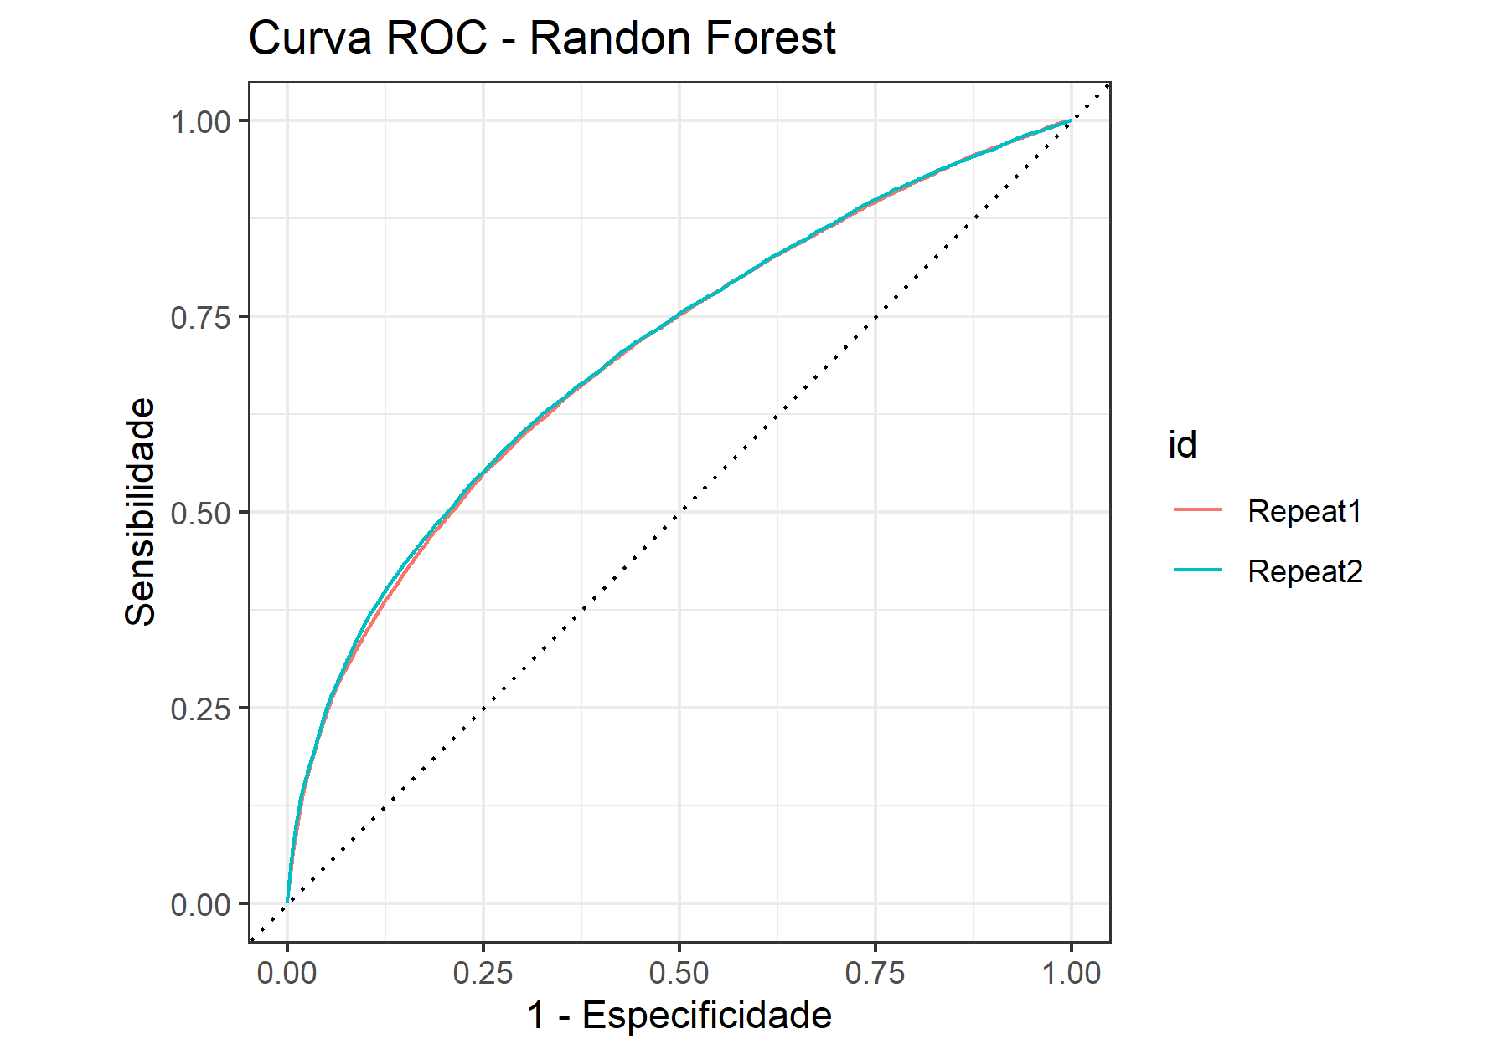
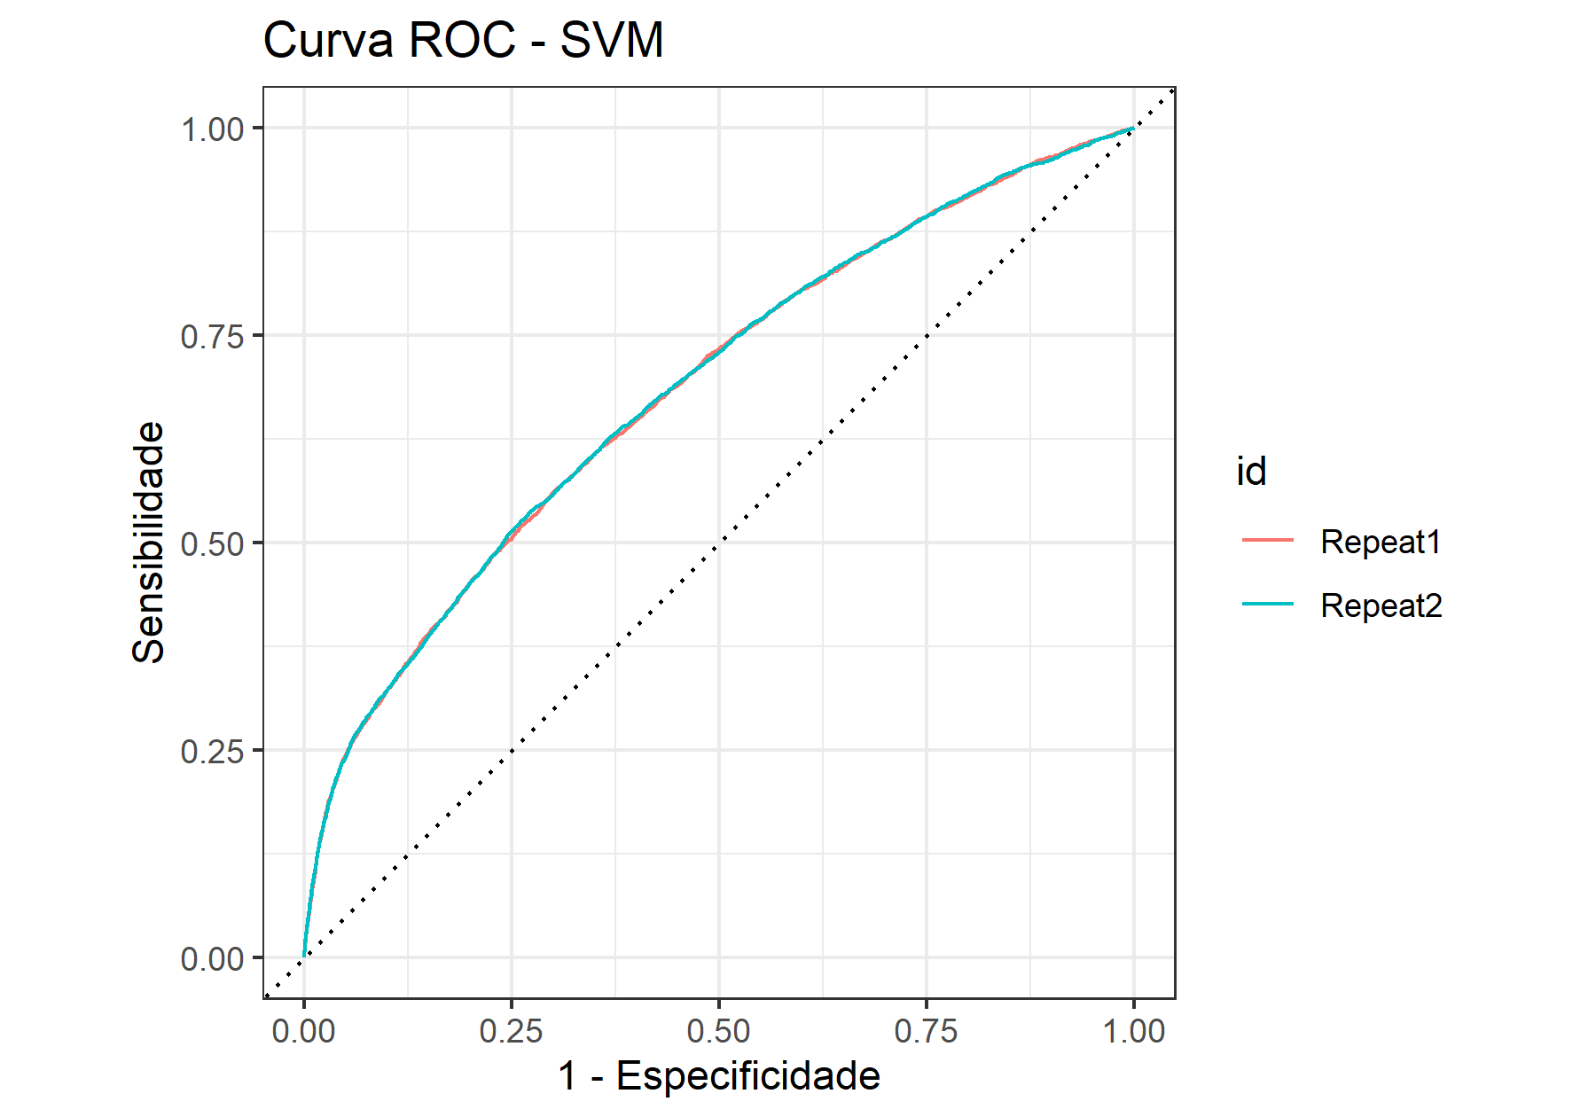
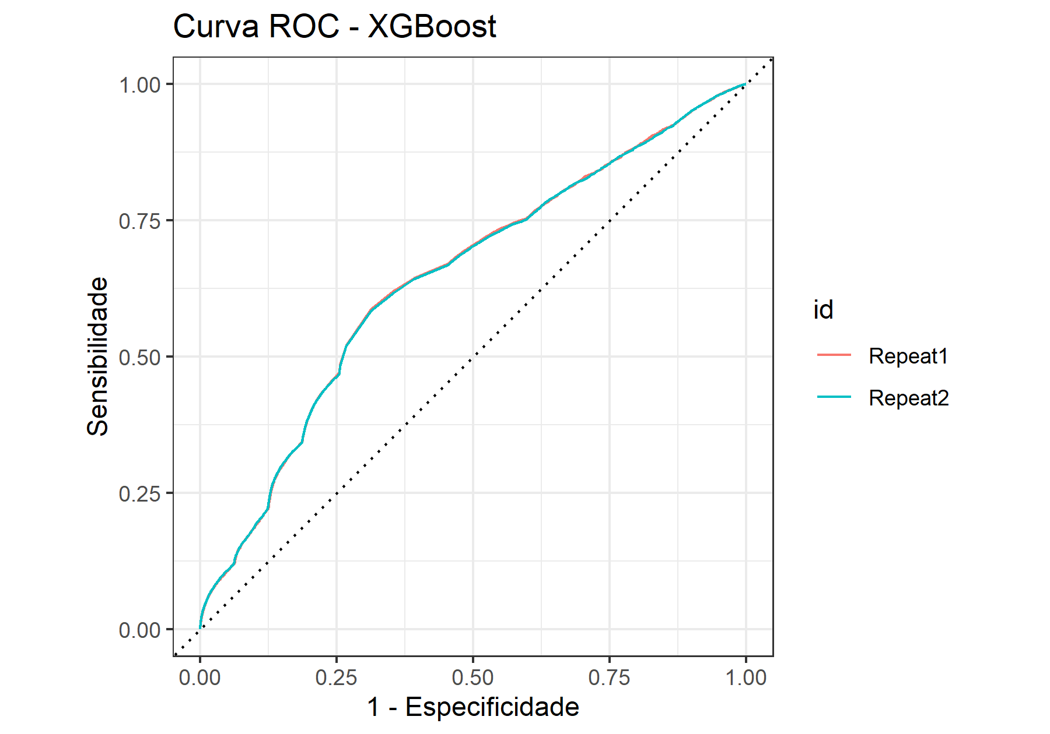
Modelos Ajustados
Curva ROC para todos os modelos

Slide 10
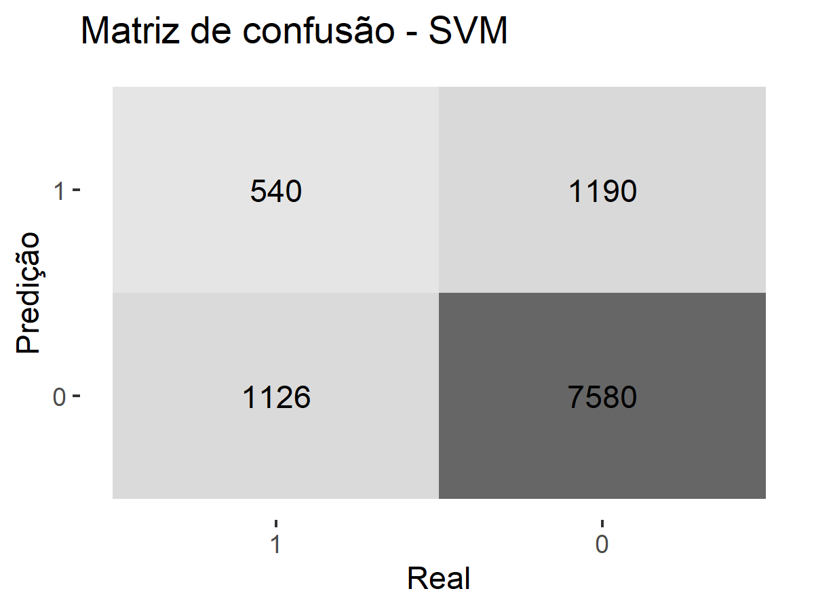
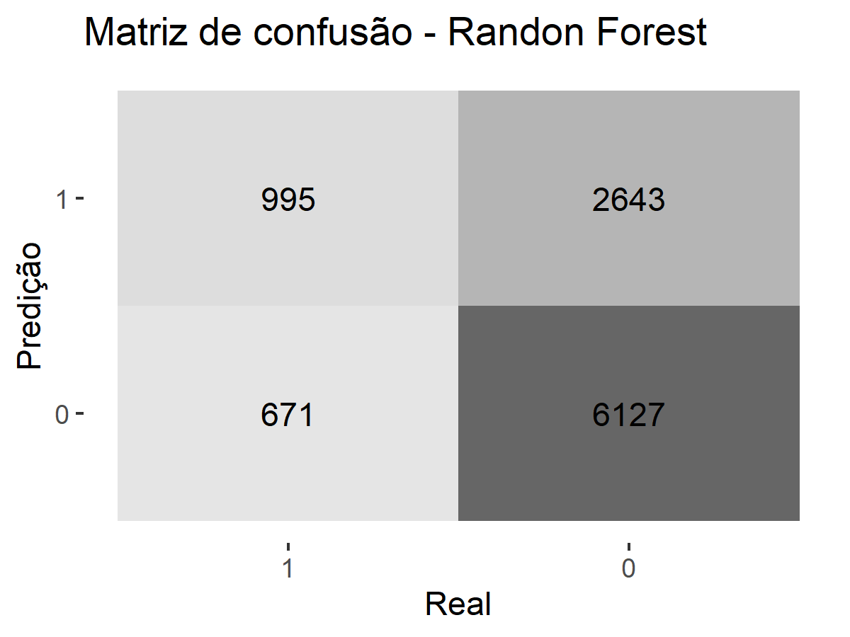
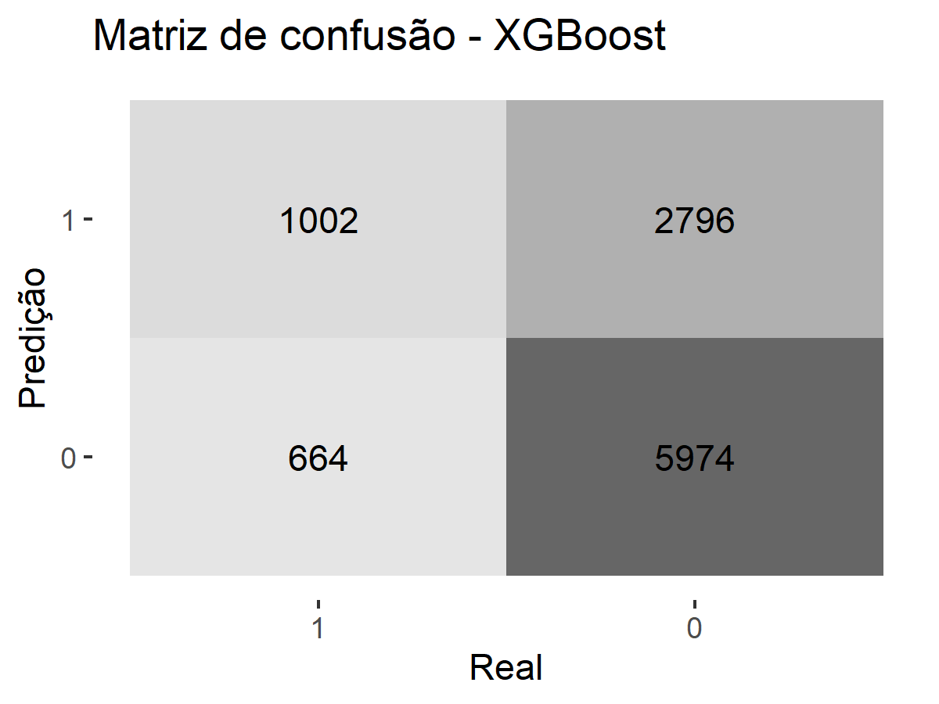
Modelos Ajustados
Matriz de confusão para os três modelos no teste

Slide 11
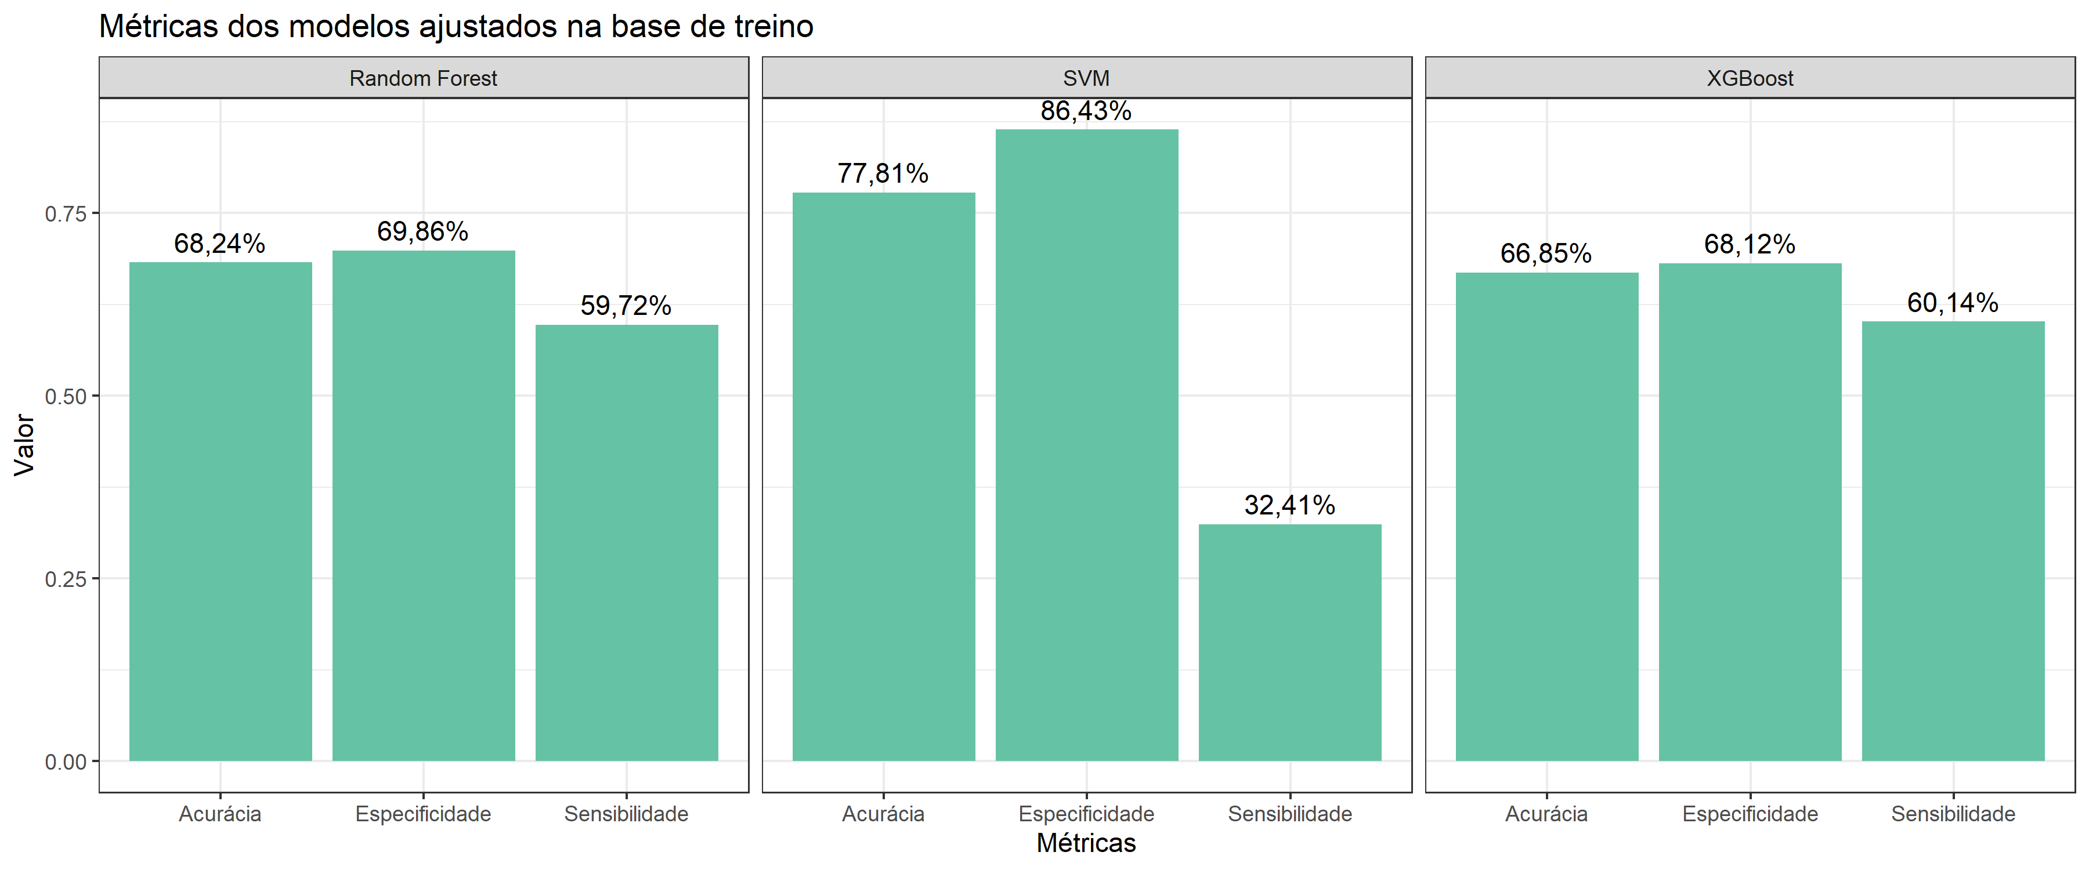
Métricas avaliadas e comparativo

Slide 12

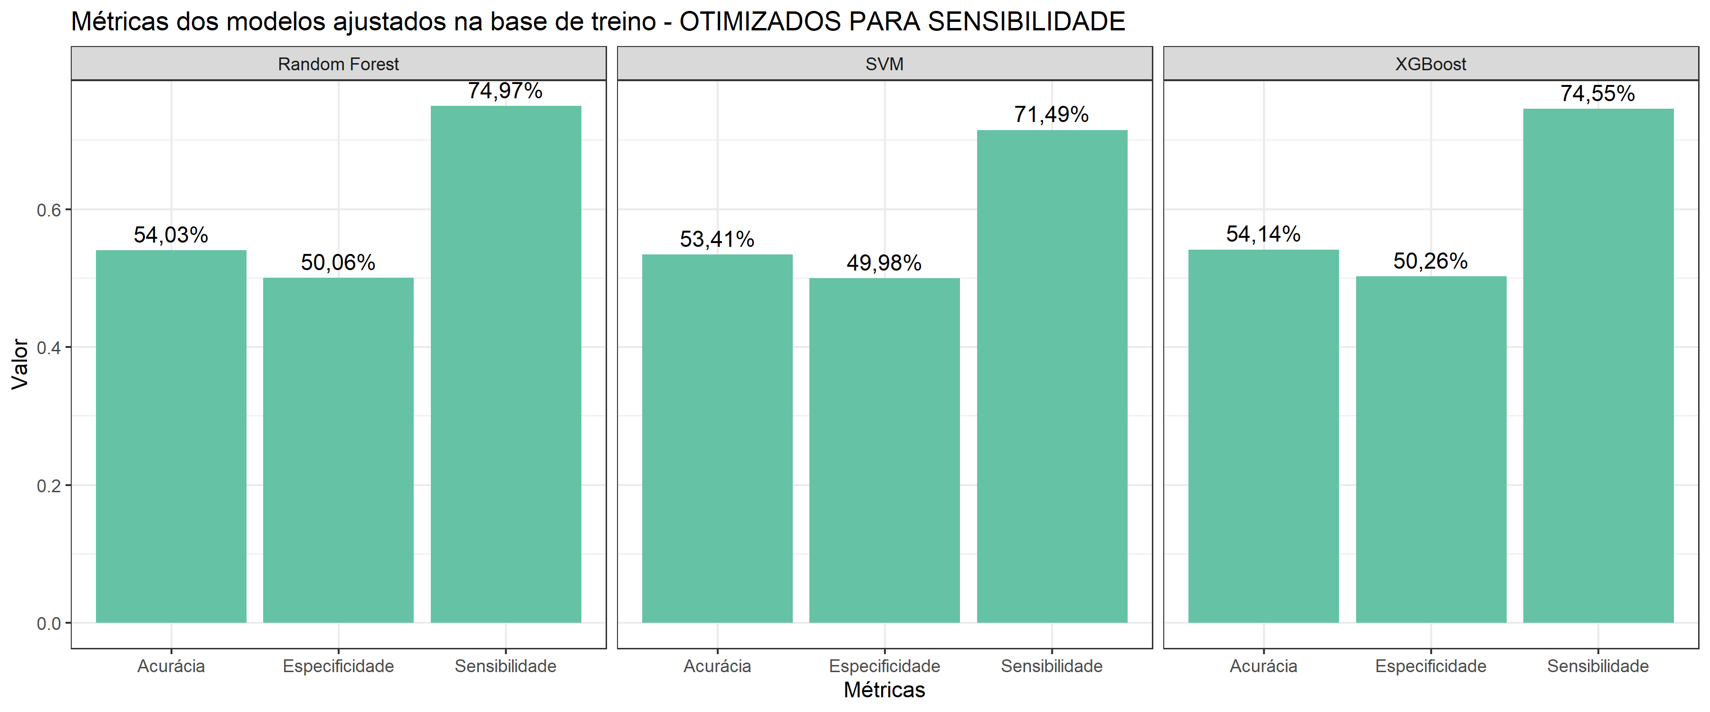
Otimização de threshold
Tipo de threshold | MODELO | Valor threshold | Acurácia | Sensibilidade | Especificidade
NORMAL | Randon Forest | 0,5 | 68,2% | 59,7% | 69,9%
 | SVM | 0,5 | 77,8% | 32,4% | 86,4%
 | XGBoost | 0,5 | 66,8% | 60,1% | 68,1%
OTIMIZADO PARA SENSIBILIDADE | Randon Forest | 0,416 | 54,0% | 75,0% | 50,1%
 | SVM | 0,413 | 53,4% | 71,5% | 50,0%
 | XGBoost | 0,4999863 | 54,1% | 74,5% | 50,3%

Slide 13
Obrigado

